Slide 1
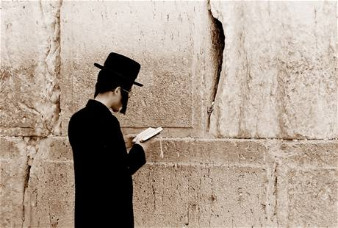

Nutriční aspekty světových náboženství
Martina Nevrlá
2020

Slide 2

Vaše osobní zkušenosti

Slide 3
Počty věřících
Křesťanství 2,4 miliardy
Islám 1,8 miliardy
Hinduismus 1,15 miliardy
Buddhismus 521 milionů
Judaismus 14,5 milionů
https://www.youtube.com/watch?v=_rZwnJ1cE1s

Slide 4
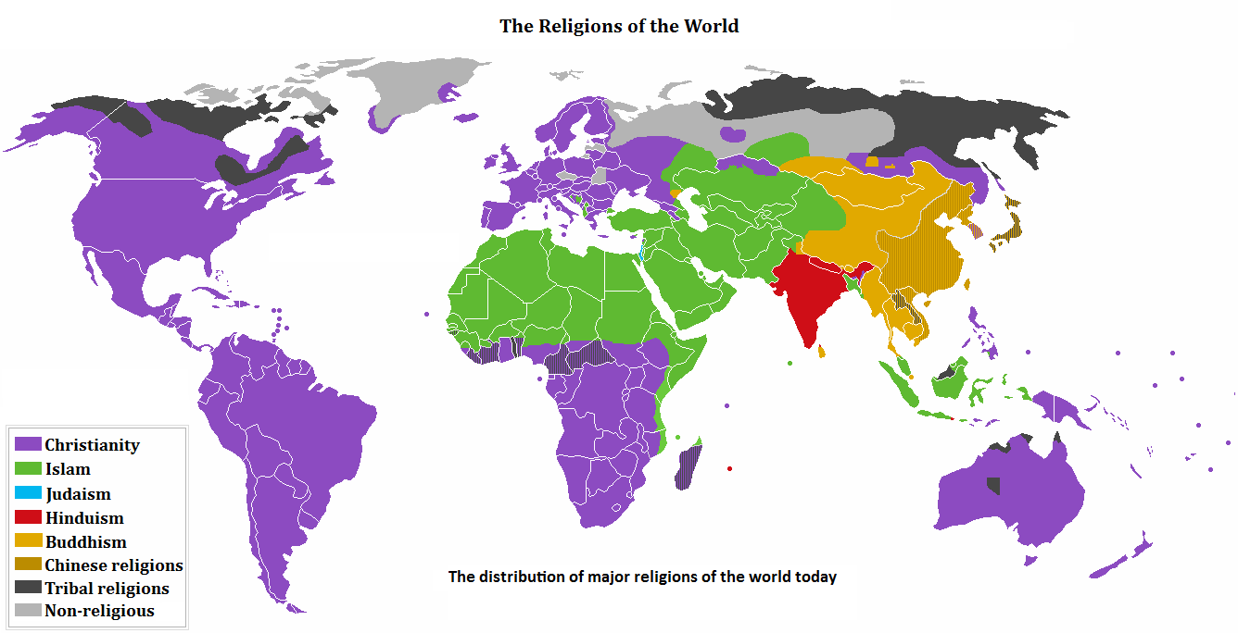

Slide 5

Aktuálnost
V době globalizace je nutné se zajímat o ostatní kultury
Lepší spolupráce pacientů při terapii

Slide 6

Kulturní kompetence NT
3 principy:
  Vůle dovědět se o kultuře klientů
  Sebereflexe - jsou si vědomi, jak jsou
  jejich vlastní výživové zvyklosti ovlivněny
  kulturou, ve které žijí
  Použití znalostí při poskytování péče

Slide 7
Důsledky začlenění kulturních kompetencí
Pacienti/klienti cítí porozumění a respekt, nebojí se vyhledat zdravotní péči
Odborníci mohou získat přesnější informace a lépe určit diagnózu, pokud rozumějí a dobře komunikují s pacienty
Pacienti jsou s péčí více spokojeni
Spokojení pacienti lépe spolupracují a dodržují doporučení
Rodina více spolupracuje a podporuje pacienta, pokud doporučení jsou kompatibilní s jejich přesvědčením

Slide 8

Co můžete udělat
Dovědět se co nejvíce z knih a článků
Strávit čas v jejich kulturním prostředí
Kurzy, workshopy interkulturní komunikace
Organizace:
Zaměstnat tlumočníka
Materiály v jazyce klienta
Zaměstnat členy komunity
Pomoc při tvorbě edukačních
materiálů

Slide 9
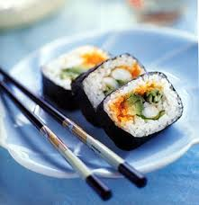
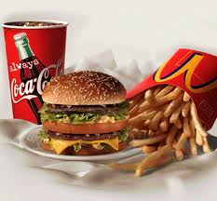
Kulturní podmíněnost
Skladba pokrmu
  Hamburger, hranolky, nápoj
  Pro Japonce jídlo v McDonald 's –
  bez rýže pouze svačina
Skladba denních jídel
  3 denní jídla s nejbohatším večer – produkt průmyslové revoluce a prodlouženého školního dne
  Rodiny farmářů – největší jídlo uprostřed dne, aby pracovníci vydrželi až do konce dne
  V některých kulturách jsou považována za ideální 2 denní jídla

Slide 10
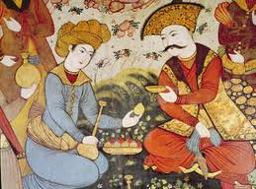
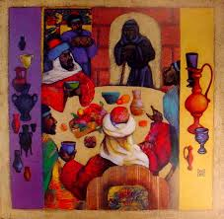
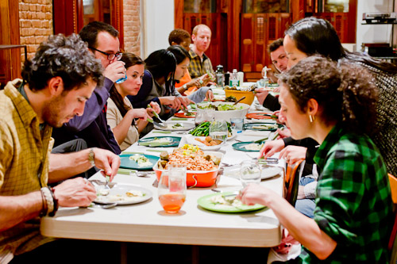
Skladba týdenních jídel
  Nedělní oběd – symbol kultury
Oslavy během roku spojené s hostinami

Slide 11

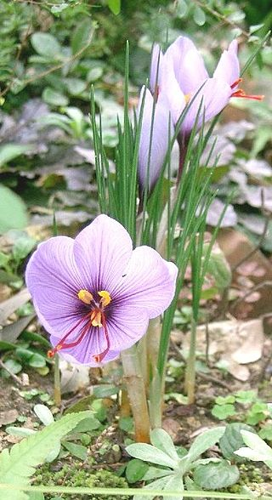

Mnohoznačný význam
1 pokrm má pro různé osoby různý význam:
  Oslava etnické identity
  Nízký sociální status
Změny významu při změně okolností
  např. cukr – nejdříve symbol blahobytu, po rozšíření ztráta hodnoty
Někdy rozdílné vnímání mužského a ženského principu (steak x jahody)

Slide 12
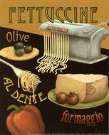
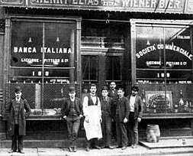
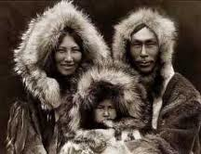
Potrava jako etnický znak a symbol moci
Italové v Americe
Alkoholdehydrogenáza, Laktátdehydrogenáza

Slide 13
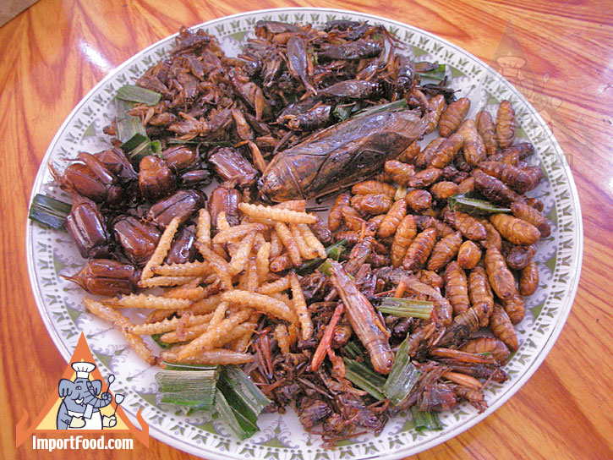
Etnocentrismus
Přesvědčení, že moje postoje a chování jsou „přirozené“ a nejlepší, odlišné je „divné“
Kanibalismus, 31minuta 42 vteřina
http://www.ceskatelevize.cz/ivysilani/1096898594-udalosti-komentare/210411000370902/
Kulturní relativismus
Všechny kultury jsou stejně dobré
Notes:
Zajímavé video 31 minuta 42 vteřina…

Slide 14
Křesťanství
Islám
Hinduismus
Buddhismus
Judaismus
Notes:
V dnešním multikulturním světě se často setkáváme s lidmi odlišných kultur a vyznání. Tyto odlišnosti se promítají do jejich způsobu života i do jejich stravova­cích návyků. Ty je třeba mít na paměti např. při hos­pitalizaci, respektovat je a tím i přispět k úspěšnému průběhu léčby. Zde se budeme věnovat stra­vovacím návykům nejrozšířenějších náboženství světa (křesťanství, islámu, hinduismu, buddhismu a juda­ismu).
Jídlo hraje od nepaměti u jednotlivých náboženství důležitou roli. Předpisy týkající se stravování mají po­moci vytvořit vlastní identitu, umožňují lidem projevit svou víru a v neposlední řadě také pomáhají spojit prožitky smyslové s prožitky duchovními. Skoro kaž­dé náboženství má své zakázané potraviny a pokrmy nebo naopak potraviny doporučované při zvláštních příležitostech a svátcích. Často bývá kladen důraz na přípravu pokrmů a hygienická opatření. Nesmíme za­pomenout ani na jídlo obětované Bohům k zajištění zdraví, dobré úrody atd.

Slide 15
Křesťanství
Historie stravování římských katolíků
Církve vzešlé z reformace
Historie stravování v pravoslavné církvi
Notes:
Obecně se dá říci, že stravovací zvyklost křesťanů měly spo­lečné prvky se Židy, postupně však většina těchto prvků vymizela.

Slide 16
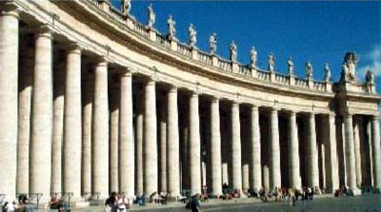
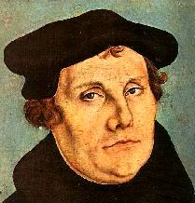
Historie stravování a křesťanství
Stravování u římských katolíků
Do roku 1966 zákaz v pátek konzumovat maso
Některé řeholní řády vegetariánství
Církve vzešlé z reformace:
Snaha odlišit se od římských katolíků
Adventisté
lakto-ovo vegetariáni
nekonzumují
(maso, ryby, alkohol, čaj, kávu,tabák)
Notes:
Římskokatolická církev
V této církvi až do roku 1966 platil zákaz v pátek konzumoval maso, jako vzpomínka na smrt Krista. Dnes je tento páteční půst do­držován převážně před Velikonocemi. Páteční konzumace ryby se sta­la symbolem římskoka­tolické církve. Někteří křesťané tohoto využili a páteční konzumaci rybího masa záměrně vynechávali, aby nebyli spojování s římskými katolíky. Dietním pravidlem, se kterým jsme se mohli setkat ze­jména u mnichů, bylo zdržování se od masa jako před­poklad svatosti. Toto prosazování masopustu vedlo v jisté době ve střední a severní Evropě k budování ryb­níků a rozvoji rybníkářství. Postní období u římských katolíků také zahrnuje čtyřicet dní před velikonocemi a čtyři neděle před Vánocemi. Koncem 20. století však tato církev postní praktiky zmírnila. U některých kato­lických řeholních řádů se však i dnes můžeme setkat s trvalým vegetariánstvím (trapisté, pauláni).
Církve vzešlé z reformace
Reformace odmítající římský katolicismus se sna­žila odlišit i ve stravovacích návycích. Martin Luther zastával názor, že každý si může určit, kdy se postit a co jíst. Církev adventistů sedmého dne, která je v Evropě rozšířena, zdůrazňuje zdravý životní styl. Většina věřících jsou lakto-ovo vegetariáni. Nekon­zumují maso, ryby, alkohol, čaj, kávu a nekouří tabá­kové výrobky.

Slide 17
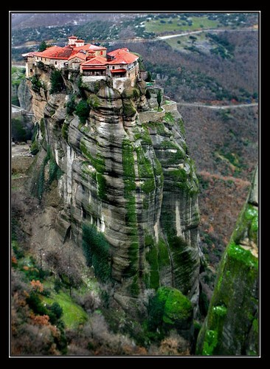
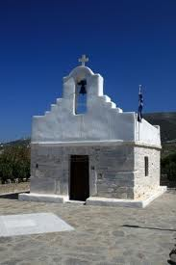
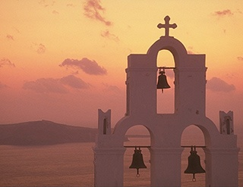
Historie stravování v pravoslavné církvi:
Přísné dodržování půstu v pátek a ve
středu
Před významnými svátky
Ostatní křesťanské církve
Církev Ježíše Krista Svatých posledních
dnů
Notes:
Pravoslavná církev
V této církvi jsou půsty jednodenní, ale i celá postní období. Pravoslavný křesťan se postí každou středu a pátek. Středy a pátky jsou dny smuteční. Ve středu byl totiž Ježíš Kristus zrazen a vydán nepřátelům, v pátek byl ukřižován. Tyto dny se požívá pouze rost­linná strava, k jídlu se nepřipravují ani ryby. Všeobec­ně můžeme říci, že půst znamená vyloučení všech živočišných produktů z jídelníčku. Výjimkou je však med. I přesto, že je zpracován včelami, je de facto produktem rostlinným. Mezi postní období můžeme zařadit například půst předvánoční a předvelikonoč­ní, ale i mnoho jiných.
Ostatní křesťanské církve
Církev Ježíše Krista Svatých posledních dnů (Mor­moni) na své tělo nahlíží jako na svatyni, která nesmí být poškozena špatným stravováním. Věřící dbají na zdravý životní styl. Zřídka konzumují maso, vyhýbají se alkoholu, tabáku a nepijí nápoje obsahující kofein. Každý měsíc drží dvacetičtyřhodinový půst. V minu­losti bylo popsáno u některých křesťanů velmi ex­trémní dodržování půstu, které bychom mohli srovnat s dnešní mentální anorexií.

Slide 18
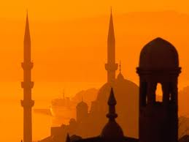
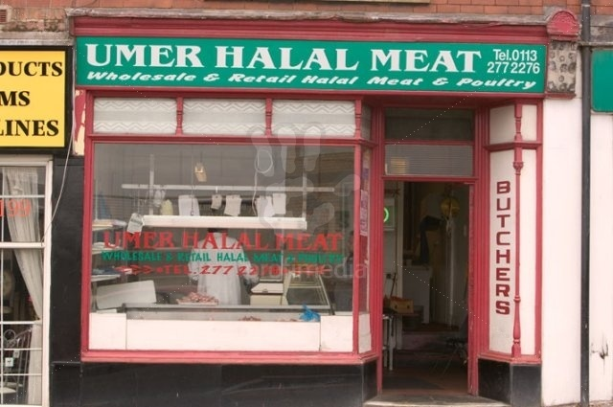
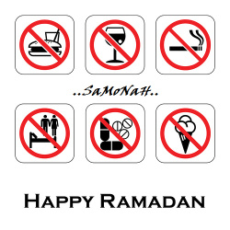
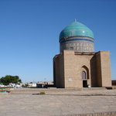
Islám a jídlo
Podobné předpisy se židovskými
Potraviny se zvláštní mocí
Rituály při vykrvení
Ramadán
Notes:
Islám
Prorok Muhammad přijal již existující židovské stra­vovací praktiky. Jeden z možných důvodů byla snaha převést Židy k nově vzniklé víře – islámu. Stravovací předpisy v Koránu se velmi podobají těm židovským. Je povolena konzumace sudokopytníků a přežvýkavců. Muslimové nekonzumují vepřové maso, krev a uhynulá zvířata. Je-li muslim ke konzumaci těchto potravin donucen, za hřích se to nepovažuje. Platí také zákaz konzumace oslů, masožravých ptáků a zvěře. Z ryb mohou konzumovat pouze ty, které mají šupiny a ploutve. Proto na jejich stolech nenajdeme úhoře či měkkýše. Zákaz konzumace platí také pro alkohol. Důležitá je konzumace nejen povolených druhů masa, ale také správná příprava pokrmů. Vykrvácení musí být doprovázeno vě­tou: Začínám s Božím jménem. Bůh je velký. Teprve toto maso je „Halal“ („zákonné“) a může být konzu­mováno. Také existují pokrmy, kterým Korán přisu­zuje zvláštní hodnotu, patří mezi ně: fíky, olivy, datle, kdoule, med, mléko a podmáslí. Zakázané potraviny mohou být dle muslimských předpisů konzumovány, nejsou-li dostupné žádné jiné zdroje potravin.
Půst je jeden z pěti pilířů islámu. Půst muslimové drží nejen v určené dny a svátky, ale mohou ho do­držovat, kdykoli chtějí. Nejznámějším muslimským půstem je jistě Ramadán, hlavní svátek v roce. V tomto měsíci se proroku Muhammadovi začal zje­vovat Korán. V tomto měsíci je zakázáno od úsvitu do soumraku jíst a pít. Muslimové by v tomto obdo­bí také neměli kouřit, zakázán je také sexuální styk. Velký důraz se klade na vnitřní rozpoložení a mot­litbu. Půst je také nástrojem k tomu, aby si bohatší rodiny uvědomily, jaké to je pocítit hlad a mohli se vcítit do chudých lidí. Večer po západu slunce se často pořádají hostiny, na které zvou bohatší rodi­ny chudší obyvatelstvo. Můžeme říci, že půst jsou povinni dodržovat duševně a tělesně zdraví dospělí muslimové. Dodržovat tyto postní praktiky nemusí děti, těhotné a kojící ženy, starci, lidé na cestách, nemocní, věřící vykonávající vojenskou službu a těžce pracující. Ti, kteří patří do výše uvedené skupiny, si mohou pro půst určit náhradní termín. Starci a chronicky nemocní si mohou nedodržení půstu odčinit tím, že dávají jídlo chudým. Děti si na půst zvykají postupně.

Slide 19
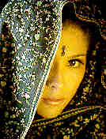
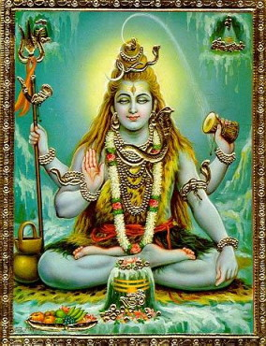
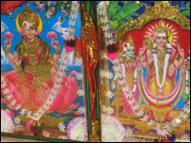
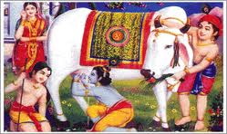
Hinduismus
Vegetariánství
kolem roku 1000 n.l.
Kastovní systém
Kult uctívání krávy
Hnutí Hare Krišna
ochutnávání
Notes:
Hinduismus
Pro stravování hinduistů je charakteristické vege­tariánství a zákaz požívání hovězího masa. Ve sta­rých hinduistických textech se však dočteme, že konzumace hovězího masa byla běžnou záležitostí. Je možné, že pozdější zákaz konzumace hovězího masa (1000 n. l.) byl snahou odlišit se od muslimů. Tyto stravovací praktiky jsou dodržovány hlavně lid­mi z vyšších kast, u kast nižších je konzumace ho­vězího tolerována, zřejmě i z toho důvodu, že hově­zí maso je významným zdrojem bílkovin pro fyzicky pracující. Kastovní systém ve velké míře zasahuje i do stravovacích praktik, určuje totiž, kdo s kým může stolovat, kdo může stravu od koho přijmout apod. Přijetí jídla od příslušníka kasty nižší „zne­čistí“ duchovní čistotu zástupce kasty vyšší. Jen některé produkty (pocházející z krávy) jsou považo­vány za čisté a nemohou být znečištěny dotykem. Mezi tyto čisté produkty patří: pročištěné máslo (ghee) a mléko. U hinduistů se nejčastěji setkává­me s vegetariánstvím, nekonzumují maso, ryby, ně­kteří i vejce. Vyskytují se však i výjimky. Kasta bo­jovníků Ksatriya ryby konzumuje, ryby jsou v tomto případě důležitým zdrojem bílkovin, jejich nedosta­tek by totiž mohl mít negativní vliv na jejich boje­schopnost. Půst hinduisté obvykle dodržují dva až tři dny v týdnu. Tyto dny je povoleno pouze „čisté“ jídlo (mléko, ovoce, ořechy nebo kořínky obsahující škrob). Postní období je ovlivněno nábo­ženskými oslavami a příslušností k dané kastě.
Ve hnutí Hare Krišna má postoj k jídlu zásadní význam. Jídlo zde neslouží pouze k posílení těla, ale hlav­ně k posílení ducha. Jídlo je přijímáno ve formě „prasádam“ (jíd­lo obětované nejvyšší osobnosti božstva). Přípravu jídla a jeho konzumaci bychom mohli přirovnat k bo­hoslužbě. Velký důraz je kladen na výběr surovin, udržování čistoty, volbu oděvu při vaření, kulturu stolování a hlavně neustálé­ho upření mysli na Krišnu. Mezi zakázané potraviny se řadí: maso, vejce, alkohol, kakao, cibule, česnek, houby, pór, káva a čaj. Důležité je také to, aby člověk konzumoval pouze to, co si sám připraví. Jídlo totiž přebírá negativní materialistické energie kuchaře. Při vaření je též zakázáno jídlo ochutnávat, Krišna musí být první, který si na jídle pochutná. Rty, kterými se Krišna dotkne nabízeného pokrmu, obohatí hmotnou potravu o duchovno. Toto je podstatou „prasádam“. Prasádam má údajně moc duchovně pozdvihnout nejen člověka oddaného Krišnovi, ale i člověka svět­ského.

Slide 20
Ašramová kuchyně
Pořad duchovní kuchyně čt 2, 2007, Režie S. Zeman.
(new age, katolicismus, pravoslaví, čínská náboženství…)
http://www.ceskatelevize.cz/porady/10122711478-duchovni-kuchyne/307298380030009-hinduismus/
Notes:
ÚKOL-Na konci prezentace máte každý přiděleno jedno video z pořadu duchovní kuchyně. Podívejte se něj a sepište krátce, co se Vám líbilo, nelíbilo a co Vás zaujalo.

Slide 21


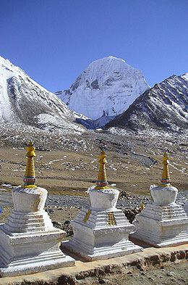
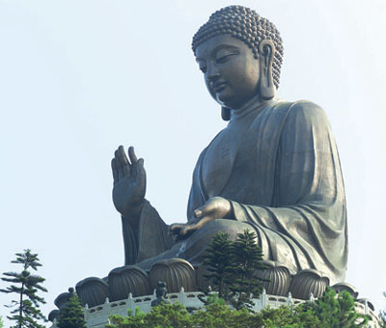
Buddhismus a jídlo
Vegetariánství? Mniši žebrání
Geografické poměry
Peklo, jako hrozba po požití masa?
Notes:
Buddhismus
V povědomí lidí je buddhismus často spojován se striktním vegetariánstvím. To je zřejmě způsobeno principem „ahinsá“, který zakazuje usmrtit živého tvo­ra. Víme však, že jen některé školy buddhistických mnichů se masu vyhýbají. I když je konzumace masa v buddhismu pokládána za cosi, co poškozuje karmu, existují obřady, které tento negativní karmický dopad zmírňují. V obecných pravidlech platí, že se může konzumovat maso z uhynulého zvířete, stejně tak se může konzumovat ryba, která není zabita (vyvržena na břeh). V kontrastu s jinými náboženstvími neuznává buddhismus samotnou konzumaci, ale akt zabití. Sil­ně věřící mniši získávají stravu žebráním. Konzumace masa je v buddhismu ovlivněna hlavně geografickými podmínkami. Oblasti tzv. severního buddhismu (Ti­bet, Mongolsko, Burjatsko) nedisponují dostatečný­mi zemědělskými podmínkami, většina obyvatelstva navíc žije nomádským způsobem života. Proto strava v těchto končinách je otázkou života a ne volby. I když v buddhistické literatuře jasný příkaz k vegetariánství nenajdeme, konzumace masa, jak už je výše zmíněno poškozuje karmu. Záporná karma může způsobit to, že jedlík masa skončí v pekle. A co ti kteří si kvůli klimatic­kým podmínkám vybrat nemohou? Existují rituály, kte­ré karmický dopad zmírní – různé rituály před porážkou zvířete. Další polehčující fakt je jistě to, že v buddhis­mu nejsou pekla uniformní, ale hierarchizovaná, různá hlavní a vedlejší pekla se také liší podle provinění. Po­byt v pekle také není věčný, ale pouze dočasný.

Slide 22

Judaismus
Nejkomplikovanější soubor stravovacích norem
3 základní pravidla:
Povolené druhy masa
Zákon Kashrutu (skot, ovce, kozy, buvoli, jeleni, srnci, daňci, kamzíci, losi, husa, kachna, slepice, bažant, křepelka koroptev, okoun cejn, lín, kapr, losos..) Zakázáno: vepř, osel, kůň, zajíc, králík, velbloud, úhoř.
Správná příprava
Masité X Mléčné
6hodin
Notes:
Judaismus
Nejkomplikovanější soubor stravovacích pravidel spojených s náboženstvím jsou právě pravidla židov­ská týkající se jídla a jeho přípravy. Tato pravidla vy­cházejí z Talmudu, Tory a kodexu Šulchan aruch (Pro­střený stůl). Stravovací pravidla a normy se netýkají pouze potravin, jako takových, ale zabývají se i hygi­enou a chováním se u stolu. Proč jsou tato pravidla tak složitá? Protože byl židovský národ rozptýlen po celém světě, přísné dodržování těchto zásad pomá­halo Židům k udržení svébytnosti. Židovské stravo­vací praktiky můžeme rozdělit do tří kategorií. První pravidlo říká, že všechna zvěř určena ke konzumaci musí pocházet pouze z povolených druhů. Za dru­hé maso z povolených druhů zvířat musí být správ­ně připraveno. A nakonec mléko a mléčné výrobky nesmí přijít do styku s pokrmy masitými. Povolené druhy zvěře jsou definovány podle zákonů Kashrutu. Název kashruth je odvozen od slova kašer či košer (vhodný). Všechna zvířata jsou rozdělena na vhod­ná (čistá) a nevhodná (nečistá) k přípravě pokrmů. Je povoleno připravovat pouze maso určitých savců, a to přežvýkavých sudokopytníků (skot, ovce, kozy, buvoli, jeleni, srnci, daňci, kamzíci či losi).
Prase například do této skupiny nepatří, je sice sudokopytník, ale není přežvýkavec. Kůň a osel jsou lichokopytníci. Do jídelníčku nepatří ani zajíc či králík. I když je velbloud přežvýkavý sudokopytník, Bible jej zakazuje. Z ptáků patří mezi povolené druhy domá­cí opeřenci (husa, kachna, slepice, holub, krocan). Ohledně krocana a krůty existují spo­ry, protože o nich není zmínka ve výše uvedených knihách. Z divokých druhů lze konzumovat ba­žanta, křepelku či koroptev. Tzv. čisté jsou pouze ty ryby, které mají ploutve, šupiny a rozmnožují se jikrami (okoun, cejn, lín, candát, pstruh, sled‘, kapr, losos). Mezi nečisté ryby se řadí napří­klad úhoř.
Velký důraz je v židovské kuchyni také na zabití zvířete a jeho vykrvení. Zabití může vykonávat pouze řezník s odbornými znalosti (šochet). Šochet má za úkol jed­ním tahem nože rozříznout hltan a průdušnici a poté zvíře co nejdříve zbavit krve. Má však právo zpracová­vat pouze přední část zvířete, zadní část má na starost jiný odborník (menaker).
K základním ustanovením patří také rozdělení po­travy masité a mléčné. V Tóře se jasně píše: „ Ne­budeš vařiti kozelce ve mléku mateře jeho.“ Tyto dvě skupiny potravin nelze připravovat ani jíst dohromady. Židovské košer kuchyně proto mají obvykle dvě čás­ti pro přípravu masitých a mléčných pokrmů. Každá část má své příbory, utěrky a nádobí. V případě, že si toto dvojí náčiní některá rodina nemůže dovolit, je tře­ba mezi přípravami nádobí vždy vyvařit horkou vodou. Důležitou roli hrají i časové odstupy při úpravě masi­tých a mléčných výrobků. Dodržovat by se měl odstup alespoň šest hodin. Pokrm obsahující mléko jíst mů­žeme, než však přijde na řadu pokrm masitý, je nutné vypláchnout si ústa, umýt si ruce a mléčné jídlo zajíst chlebem.
Existují však tzv, parve potraviny, které můžeme kombinovat se vším (ovoce, zelenina a vejce). Půst byl v židovské tradici předepsán pouze v jeden postní den (Jom kipur). Při různých příležitostech byl však vyhlašován půst veřejný: ve válce, při očekávání ne­bezpečí atd. Také se dodržoval půst z důvodů osob­ních: půst pro blízkou nemocnou osobu a při hledání božího odpuštění. Svátky a šábes hrají v židovských stravovacích zvyklostech také důležitou roli a při kaž­dém svátku jsou připravovány speciální pokrmy a jsou dodržovány určité rituály.

Slide 23
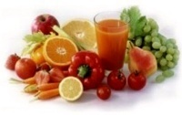
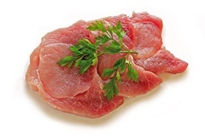
Jak mohou stravovací návyky
ovlivnit zdravotní stav
věřících??

Slide 24
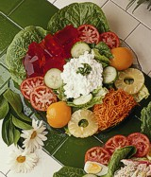
Hinduismus, buddhismus, Církev Adventistů sedmého dne - Vegetariánství
Stanovisko ADA:
Správně rozvržená vegetariánská strava je zdravá, nutričně vyvážená a může být dokonce zdravotně přínosná.

Slide 25
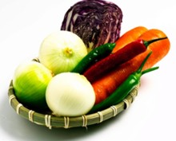
Studie provedená u Adventistů:
Bylo zjištěno:
↓ BMI
↑ vláknina
↓ alkohol
↑ zelenina
Méně častý výskyt diabetu 2.typu a hypertenze.
Prevence kolorektálního karcinomu a aterosklerózy.
Notes:
Ve studiích provedených u Adventistů bylo zjištěno, že stoupenci tohoto náboženství měli nižší hodnoty BMI, zvýšeně konzumovali vlákninu a zeleninu, méně alkoholu.

Slide 26
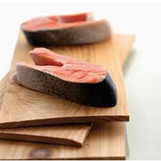
Pravoslavné křesťanství a stravování během půstu
↑ vlákniny, sacharidů
↓celkový příjem energie, tuků
příjem B-nejasné výsledky
↓ celkový a LDL CH,
HDL CH- nejasné výsledky
Tělesná hmotnost- nejasné výsledky
Vit.D, B12, Ca- nejasné výsledky
Systematický přehled 2017
https://link.springer.com/article/10.1007%2Fs00394-017-1534-8
Notes:
Systematický přehled z roku 2017, který se zaměřoval na vliv půstu u pravoslavných věřících zjistil u těchto věřících během půstu vyšší příjem vlákniny a sacharidů, nižší příjem energie a tuků, u přijmu bílkovin byly výsledky nejasné, také bylo zjištěno snížení celkového a LDL cholesterolu. U parametrů HDL cholesterolu, tělesné hmotnosti a přijmu vitaminu D, B12 a Ca vykazoval přehled nejasné výsledky.

Slide 27
Vliv Ramadánu na věřící
Výsledky jednotlivých studií se velmi liší.
Měřené parametry (HDL, LDL, celkový CH, TAG, glukóza) zřejmě závisí na stravování v povolených denních hodinách.
pokles hmotnosti a množství tělesného tuku u obézních a lidí s nadváhou
Systematický přehled 2019
https://www.mdpi.com/2072-6643/11/2/478/htm
Notes:
Jelikož velké množství lidí s diabetem chce dodržovat Ramadán, existují již po celém světě guidelines, jak při Ramadánu přizpůsobit medikaci atd. Odkaz : https://www.frontiersin.org/articles/10.3389/fendo.2016.00032/full.

Slide 28
Vliv stravování Židů na jejich zdravotní stav
Pouze malý počet studií
↓ celkový CH, LDL, TAG
↑ HDL
↓ BMI
↓ nasycených MK
↑ S
↓ T
(kostní denzita a vitamin D)??
Notes:
V tomto případě nebylo provedeno mnoho studií, některé však naznačují, že stravování Židů může mít vliv na snížení celkového cholesterolu, LDL-cholesterolu a TAG, zvýšení HDL-cholesterolu, snížení BMI, snížení přijmu nasycených mastných kyselin a tuků. Také byl pospán zvýšený příjem sacharidů. Protože se u Židů často setkáváme se zahalením těla, byl popsán deficit vitaminu D.

Slide 29
Praktická část
Jak ovlivní půst pravoslavných věřících hodnoty antropometrické a biochemické.
Filipovský půst před Vánocemi (40 dnů).
Vyšetřované osoby a metodika:
2 ženy (22 a 54let), 2muži (57 a 76let).
Antropometrie:
Tělesná hmotnost, BMI, procento tělesného tuku, obvod paže pasu a boků, KT.
Notes:
V bakalářské práci: STOJANOVIČOVÁ, M. Vliv náboženství na stravovací návyky, byl zjišťován vliv půstu pravoslavných věřících na jejich antropometrické biochemické ukazatele. V tomto postu se nekonzumují žádné živočišné produkty, kromě ryb.

Slide 30
Biochemie:
bilirubin, ALT, AST, glukóza, alfa-amyláza,
lipáza, celkový CH, HDL-CH, LDL-CH.
Pro zjištění energetického příjmu bílkovin, sacharidů, tuků a cholesterolu byla použita metoda 24h recallu.

Slide 31
Výsledky praktické části:
Antropometrie:
BMI, % tělesného tuku, obvod paže pasu a boků se výrazně nelišily před a po skončení půstu.
Nebyl zjištěn ani rozdíl v příjmu S, B, T. Převládala konzumace rostlinných bílkovin.
Zastoupení jednotlivých aminokyselin ve stravě se velmi lišilo a nedá se jednoznačně říci, že by některé byly deficitní, či by jejich příjem byl zvýšený.

Slide 32
Z biochemických hodnot došlo k výrazné změně hladin bilirubinu u všech vyšetřovaných osob.
Při restrikci energetického příjmu může být způsobeno mutací genu UGT1A1
Gilbertův syndrom
Zvýšená konzumace ovsa
Hladiny bilirubinu však byly v normě.

Slide 33
Hladiny celkového cholesterolu u tří osob klesly u ženy (1956) však stouply, což bylo zřejmě způsobeno endogenní tvorbou.
Nedošlo k výrazným změnám hodnot ALT, AST, lipázy a alfa-amylázy, hladina glukózy se také nezměnila.

Slide 34
Závěr praktické části:
Z výsledků praktické části vyplývá, že dodržování půstu nemá negativní vliv na zdravotní stav věřících. Strava je kvalitativně i kvantitativně plnohodnotná.
Důležitá je celková pestrost stravy a dostatek všech makro i mikronutrienů.

Slide 35
Závěr
Stravování hraje v náboženství významnou roli.
Každé náboženství je specifické svými stravovacími praktikami a rituály .
Většina náboženství však splňuje zásady správné výživy a obsahuje dostatečné množství všech makro i mikronutrientů.
Většina náboženství ve svých stravovacích předpisech zohledňuje potřeby u rizikových skupin.
Studie provedené v posledních letech dokonce zdůrazňují příznivé účinky některých náboženských stravovacích praktik na zdraví.
Notes:
Vždy je však třeba se individuálně změřit na jídelníček daného klienta a zohlednit jeho specifické potřeby a stravovací zvyklosti.

Slide 36
Zdroje:
STOJANOVIČOVÁ, M. Vliv náboženství na stravovací návyky. Brno, 2010. 60 s. Bakalářská práce na Lékařské fakultě Masarykovy univerzity. Vedoucí bakalářské práce: Prof. MUDr. Zuzana Derflerová Brázdová, DrSc.
https://www.mdpi.com/2072-6643/11/2/478/htm
http://jnfh.mums.ac.ir/article_9315.html
https://www.frontiersin.org/articles/10.3389/fendo.2016.00032/full
https://www.sciencedirect.com/science/article/pii/S01
https://link.springer.com/article/10.1007%2Fs00394-017-1534-8
nevrlamartina@gmail.com

Slide 37
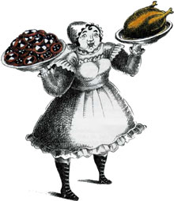
Děkuji za pozornost

